Slide 1
Tìm hiểu HĐH Windows và Linux/Unix
Nhóm 05
Thành viên:
Hoàng Quỳnh Anh - B15DCAT004
Nguyễn Hữu Quyền - B15DCAT136
Lê Mạnh Dũng - B15DCAT051
Phạm Thế Duy - B15DCAT060
Đặng Đình Trung - B15DCAT176

Slide 2
1. Dịch vụ DNS / DHCP
2. Chia sẻ file và máy in
3. Quản lý trang Web
4. Truy nhập từ xa
5. Sao lưu và khôi phục

Slide 3
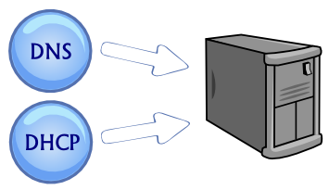
Dịch vụ DNS và DHCP

Slide 4
Cài đặt
Windows
Cài đặt đơn giản hơn với giao diện đồ họa thông qua tiện ích Server Manager
Yêu cầu phần cứng mạnh hơn so với Linux để cài đặt
Linux
Cài đặt phức tạp trên giao diện dòng lệnh qua gói phần mềm BIND
Nhẹ nên cài đặt tốt trên các máy có phần cứng yếu

Slide 5
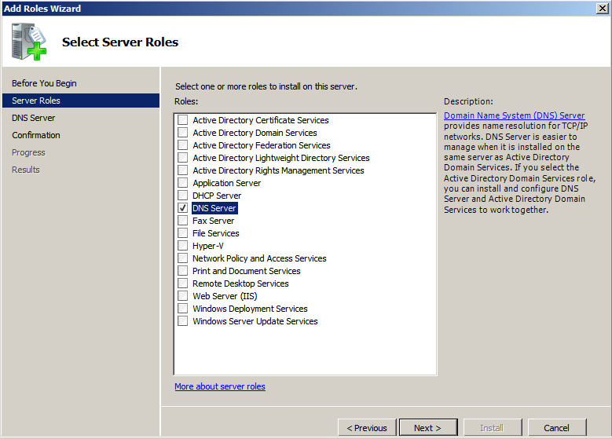
Cài đặt DNS
Windows
Cài đặt DNS : Add roles -> Tích vào DNS Server
Linux
Cài đặt gói phần mềm BIND bằng lệnh : Sudo apt-get install bind9
Cài đặt DNS: Sau khi cài đặt thành công BIND dùng lệnh Sudo apt-get install dnsutils

Slide 6
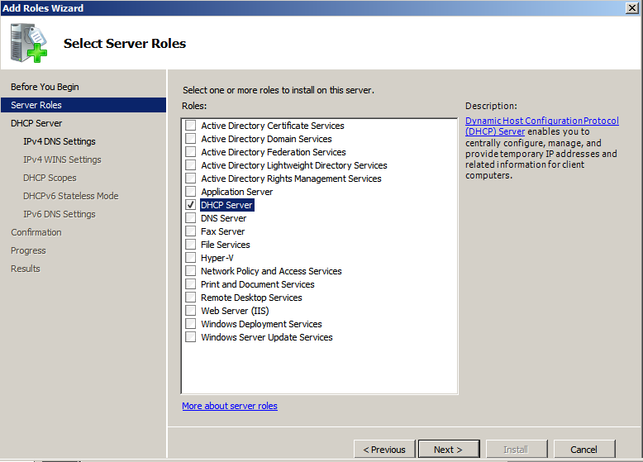
Cài đặt DHCP
Windows
Cài đặt DHCP : Add roles -> Tích vào DHCP Server
Linux
Cài đặt gói phần mềm BIND bằng lệnh : Sudo apt-get install bind9
Cài đặt DHCP: Sau khi cài đặt thành công BIND dùng lệnh Sudo apt-get install isc-dhcp-server

Slide 7
Quản trị
Cùng dùng các lệnh sau khi cài đặt xong: ping, nslookup, netstat...
Windows
Dễ quản lý và ổn định
Các thao tác của người dùng luôn có quyền admin mà không cần mật khẩu => độ bảo mật không cao
Linux
Nếu có yêu cầu quyền root thì sẽ yêu cầu mật khẩu => độ bảo mật cao
An toàn hơn do ít lỗ hổng hơn

Slide 8

Tìm hiểu dịch vụ chia sẻ file và máy in giữa Windows và Linux

Slide 9
Tổng quan
Giới thiệu về dịch vụ file và in ấn
Dịch vụ chia sẻ máy in trong windows - Linux
1
3
2
Dịch vụ file trong windows và Linux
4
Dịch vụ chia sẻ file giữa windows và Linux

Slide 10
Dịch vụ file trong windows
Việc quản lý file thực hiện qua File Server Resource Manager

Slide 11
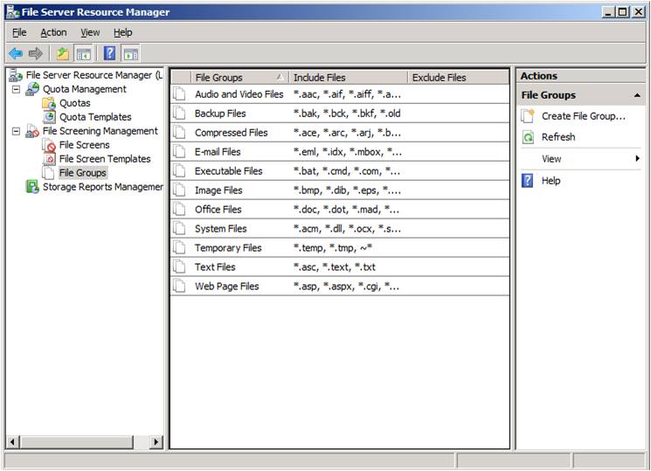
Giao diện File Server Resource Manager
Ngoài ra việc thực hiện chia sẻ file có thể được thực hiện trực tiếp từ trình duyệt file của Windows.

Slide 12
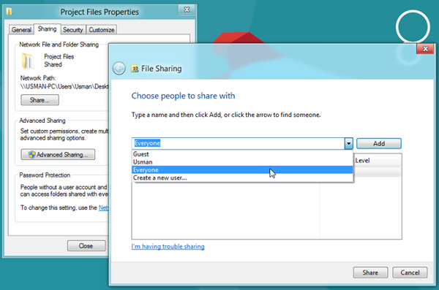
Việc thực hiện chia sẻ file có thể được thực hiện trực tiếp từ trình duyệt file của Windows.

Slide 13
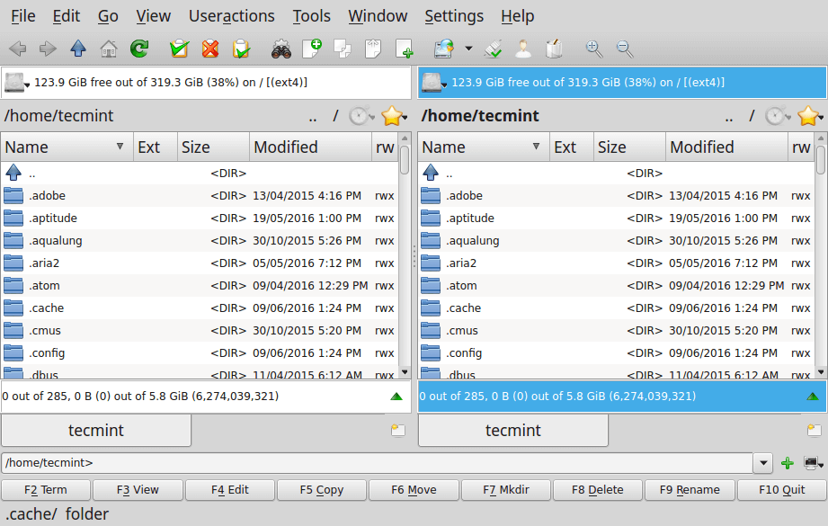
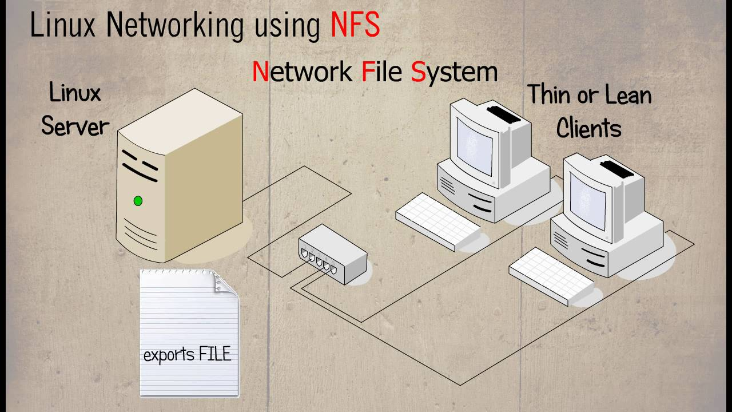
Dịch vụ file trong Linux
Dịch vụ file NFS
Truyền file qua FTP

Slide 14
FTP
NFS
- Cho phép người dùng sử dụng file/thư mục trên máy tính mạng giống như trong ổ đĩa cục bộ. Dịch vụ NFS hoạt động theo mô hình chủ/khách.
Ưu điểm:
tiết kiệm không gian lưu trữ trên các máy trạm nhờ vào việc cất giữ các dữ liệu dùng chung lên máy chủ mà truy cập được qua mạng.
Cài đặt: sudo apt-get install nfs-kernel-server
- Hoạt động theo cơ chế client/server và dùng hai cổng là 21 để điều khiển và cổng 20 để trao đổi dữ liệu
- Các thư mục chia sẻ file được mặc định tại /svr/ftp
- Các thông tin cấu hình: /etc/vsftpd.conf
- Người dùng cần cài chương trình khách FTP để sử dụng dịch vụ

Slide 15
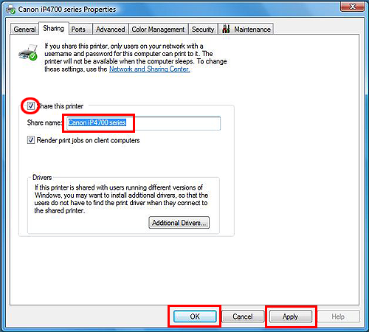
Dịch vụ chia sẻ máy in trong Windows
- Windows phân biệt: máy in lô-gíc - máy in vật lý - trình điều khiển máy in
- Giao diện chia sẻ máy in của windows:

Slide 16
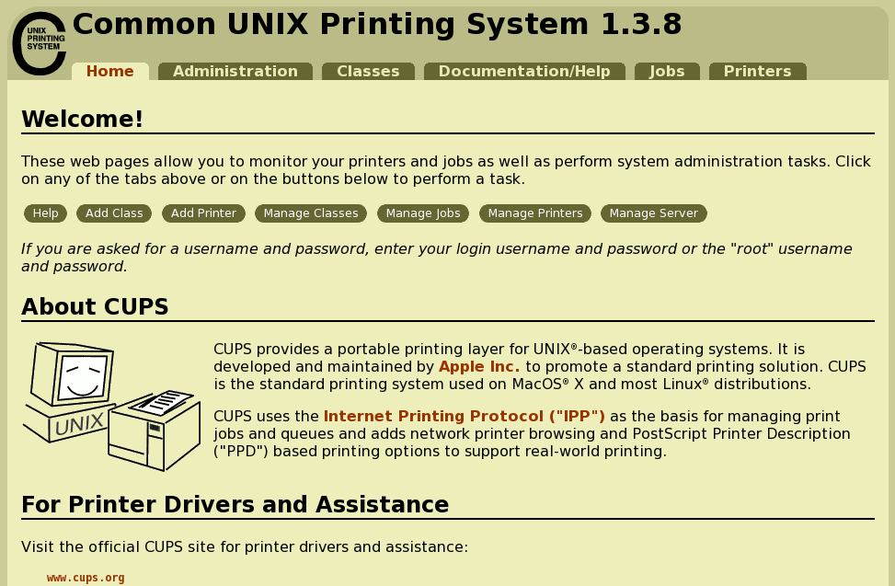
Chia sẻ máy in trong Linux
- Cài đặt: sudo apt-get install
- Thông tin cấu hình: /etc/cups/cupsd.conf
- Cổng hoạt động: Listen 192.168.1.2:631
- Người quản trị có thể cấu hình thông qua giao diện Web tại địa chỉ: http://localhost:631/admin.
- Máy khách: lpr file_cần_in

Slide 17
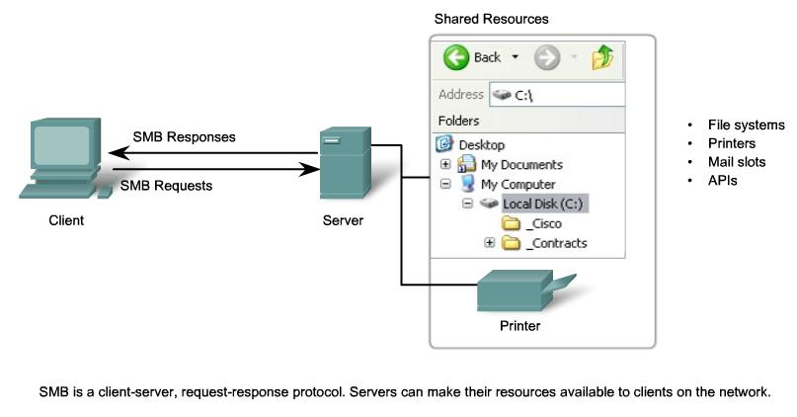
Chia sẻ file và máy in giữa Windows và Linux
- SMB: giao thức được các hệ điều hành của Microsoft sử dụng để chia sẻ dữ liệu qua mạng
- Linux Samba: sử dụng một số tiến trình smbd, nmbd, để “nói chuyện “ với các hệ điều hành của Microsoft để người dùng có thể làm việc với máy Linux qua Network Neighborhood.
- Cài đặt: sudo apt-get install samba
- Liệt kê các mạng chia sẻ: smbclient -L //<HOST_IP_OR_NAME>/<folder_name> -U <user>
- Kết nối vào mạng: smbclient //<HOST_IP_OR_NAME>/<folder_name> -U <user>

Slide 18
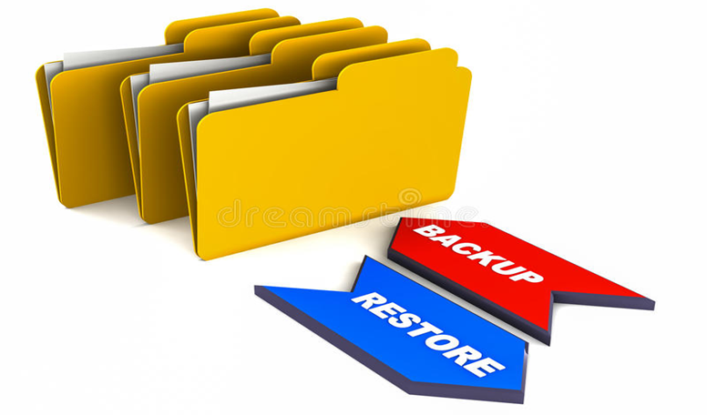
Tìm hiểu về dịch vụ Sao lưu và Khôi phục giữa Windows và Linux

Slide 19
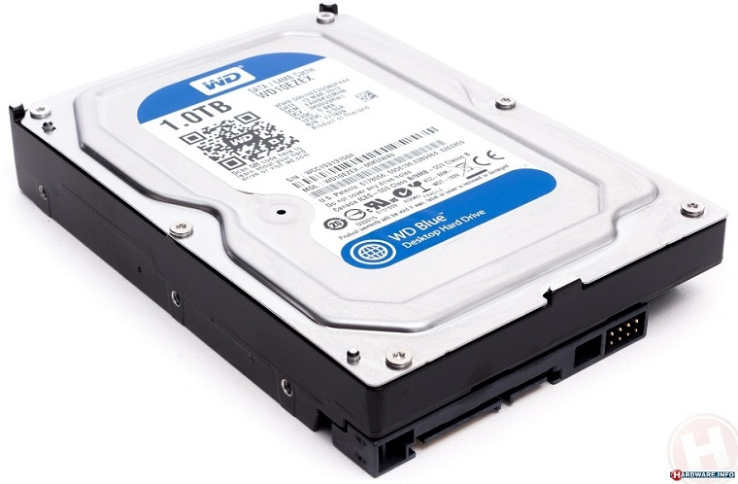
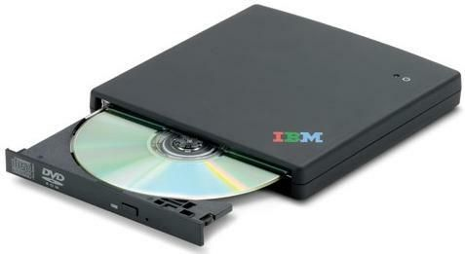
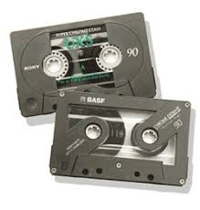
Sao lưu và khôi phục trong Windows
Phương tiện sao lưu
Ổ đĩa cứng
Ổ đĩa quang
Băng từ

Slide 20
Sao lưu và khôi phục trong Windows
Các Phương tiện sao lưu
Trực tuyến
Cận trực tuyến
Không trực tuyến
Sao lưu toàn bộ/ sao lưu phòng thảm họa

Slide 21
Ví dụ minh họa
•Click Start > Administrative Tools > Windows Server Backup
•Trong ô Action, click Backup Once
•Trong Backup Options, chọn Different options , and nhấn Next.
•Trong Select Backup Configuration, chọn Custom và nhấn Next.

Slide 22
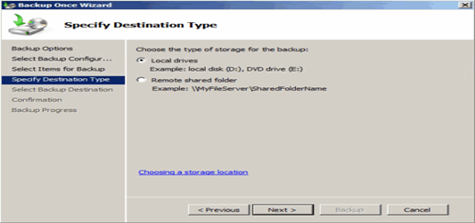
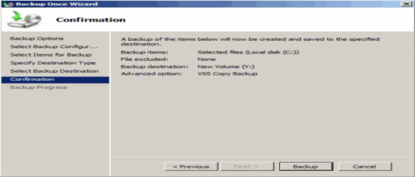
Ví dụ minh họa
•Trong Specify Destination Type chọn nơi lưu trữ bản sao, and nhấn Next
TrongConfirmation xem lại các cài đặt đã thực hiện và nhấn Backup

Slide 23

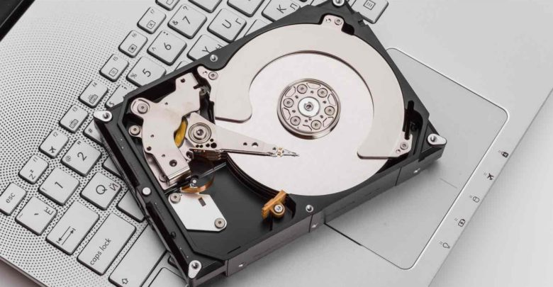
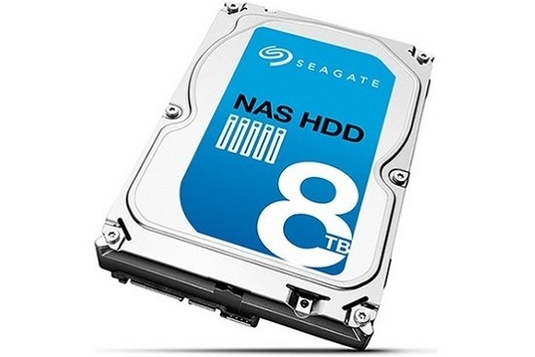
Sao lưu và khôi phục trong Linux
Các vấn đề quan tâm:
Khối lượng dữ liệu xác định khó khăn
Phần cứng và phương tiện sao lưu
DVD, bluray
Ổ đĩa cứng, RAID
NAS, SAN

Slide 24
Sao lưu và khôi phục trong Linux
Các lệnh hỗ trợ sao lưu/ khôi phục :
dump/restore : sao lưu/khôi phục toàn bộ hệ thống file
Sao lưu tăng lần và dùng tham số
tar - tape archive: lưu các file và thư mục vào thành một file duy nhất.
restore đọc files tạo ra từ dump và trích ra các file và thư mục
restore –ivf /dev/sdb1 : khôi phục file và thư mục
restore –rf /dev/sdb1 : khôi phục lại hệ thống file

Slide 25
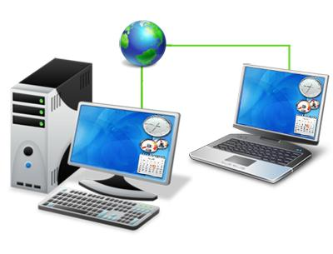
Dịch vụ truy nhập từ xa
Là dịch vụ cho phép một máy tính bên ngoài thực hiện việc truy nhập dữ liệu, sử dụng các ứng dụng của máy chủ. Việc kết nối và truy nhập có thể được thực hiện trên môi trường mạng nội bộ, hoặc thậm chí là Internet (dùng PortForwarding).

Slide 26
Cài đặt
Nền tảng Windows
Nền tảng Linux
Yêu cầu:
Cần phải cài đặt trước các dịch vụ DNS, DHCP, Active Directory.. Và tiến hành join domain user máy Client để Server xác định người dùng cần truy nhập từ xa.
Sử dụng dịch vụ Remote Desktop, hoặc Remote Access để thực hiện việc truy nhập từ xa.
Việc cài đặt được thực hiện qua giao diện đồ hoạ.
Yêu cầu:
Không nhất thiết phải cài đặt trước các dịch vụ DNS, DHCP.
Sử dụng dịch vụ Telnet hoặc SSH để thực hiện việc truy nhập từ xa.
Việc cài đặt sẽ dựa chủ yếu trên giao diện dòng lệnh.

Slide 27
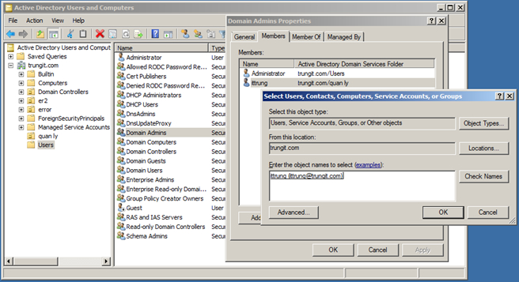
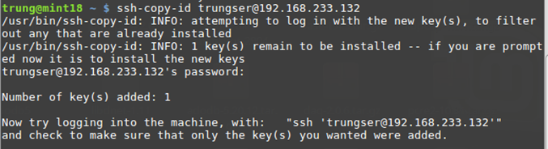
Cài đặt
Nền tảng Windows
Nền tảng Linux
Các thao tác cài đặt như join domain của người dùng, add Group và User,.. Cần phải được thực hiện trực tiếp ngay trên máy chủ.
Thao tác cài đặt gói mở rộng openSSH-Server và openSSH-Client được thực hiện bằng câu lệnh # sudo trên máy Server để tạo môi trường kết nối.
Việc tạo key bảo mật được thực hiện trên máy Client và sau đó được chép vào máy chủ ngay trực tiếp qua mạng.

Slide 28
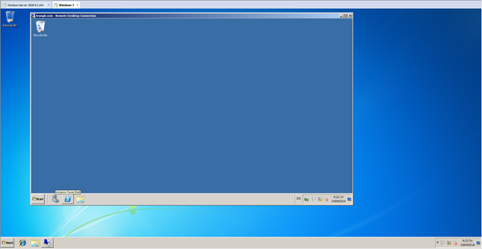
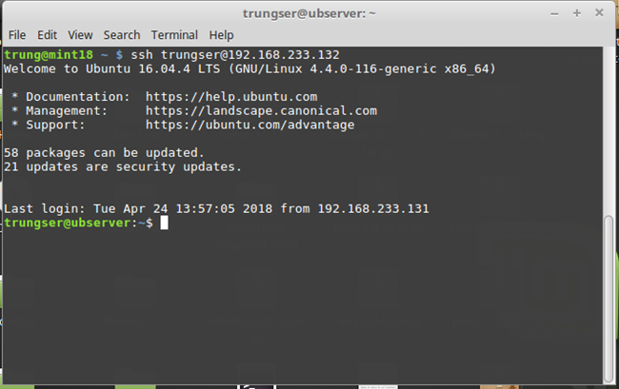
Sử dụng
Nền tảng Windows
Nền tảng Linux
Người dùng sẽ có thể làm việc với máy Windows Server với các thao tác giao diện đồ hoạ như kéo thả, click chuột như đang sử dụng trực tiếp, nhưng chỉ thực hiện được trên máy Client sử dụng nền tảng Windows.
Người dùng sẽ chỉ có thể làm việc với máy Linux Server với các thao tác dòng lệnh. Tuy vậy, máy Client có thể là nền tảng Windows (dùng PuTTY) hoặc Linux (dùng câu lệnh SSH) đều có thể sử dụng được.

Slide 29
Kết luận
Việc cài đặt và sử dụng dịch vụ truy nhập từ xa trên Windows Server tuy có nhiều thao tác hơn nhưng cũng tương đối dễ dàng với giao diện đồ hoạ.
-> Sẽ phù hợp cho người dùng không có nhiều kinh nghiệm.
Tuy vậy, tính linh hoạt của Windows Server không được cao khi không hỗ trợ nền tảng nằm ngoài của máy client, nếu có thì vẫn còn tương đối hạn chế.
Việc cài đặt và sử dụng dịch vụ truy nhập từ xa trên Linux không có nhiều bước nhưng cần một sự hiểu biết về thao tác với dòng lệnh tương đối.
-> Sẽ phù hợp hơn cho người dùng có kinh nghiệm thao tác shell.
Tính linh hoạt của Linux tốt hơn khi có thể cho phép Client là máy Windows hoặc Linux truy nhập từ xa máy Server. Đồng thời, do tính mở của Linux nên việc được hỗ trợ khắc phục lỗi sẽ nhanh hơn và tính an toàn cũng sẽ cao hơn so với Windows.

Slide 30

Cài đặt và quản trị web server

Slide 31

Cài đặt
Đều sử dụng port 80 trên cả môi trường

Slide 32
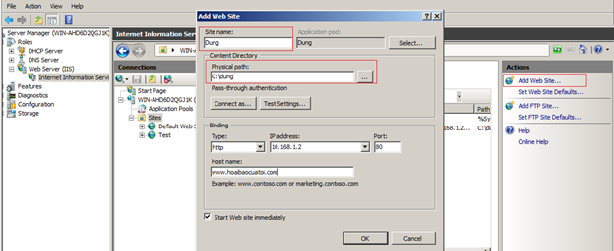
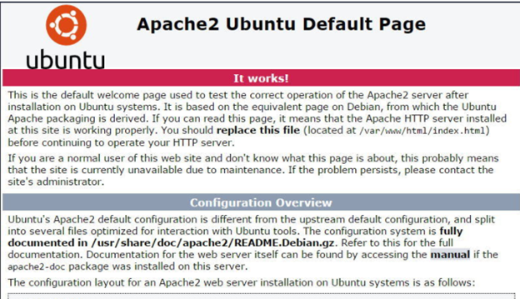
Cài đặt
Windows : Web Server - Information internet Services
Giao diện thân thiện ,mã nguồn đóng.
FIle cấu trúc thư mục ngầm định: mysite/index.htm
Linux : Web Server - Apache2
Gõ lệnh: sudo apt - get install apache2
Sử dụng các câu lệnh, mã nguồn mở.
mysite/my_sub_directory

Slide 33
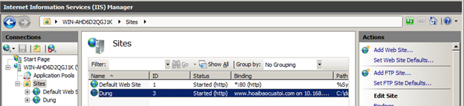
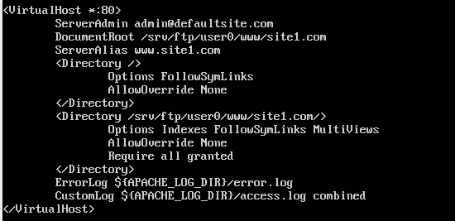
· Gõ câu lệnh :sudo a2ensite site1.com
· Gõ lệnh : sudo service apache2 restart

Slide 34
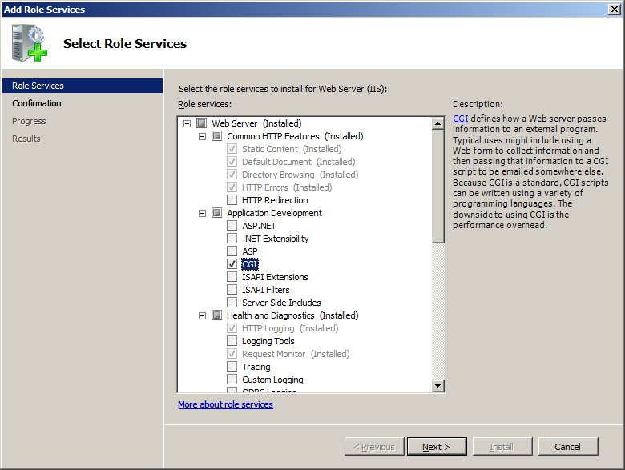
Dịch Vụ
+ mod_cgi: hỗ trợ Common Gateway Interface
+ mode_perl: tích hợp trình thông dịch Perl
+ mod_aspdotnet: cung cấp giao tiếp ASP.NET
+ mod_ftp: hỗ trợ giao thức truyền file

Slide 35
Quản trị
Hai môi trường đều cho phép quản trị viên kiểm soát các truy cập tới trang web và thay đổi cài đặt , kiểm soát tài nguyên. ...

Slide 36
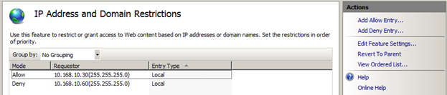
Quản trị
Hạn chế về địa chỉ mạng thông quan chức năng thiết lập luật hạn chế (Add Allow Restriction Rule) của máy chủ IIS
- Nặc danh (Anonymous):
- Xác thực cơ bản (Basic Authentication)
- Xác thực số (Digest Authentication)
- Xác thức Windows (Windows Authentication)

Slide 37
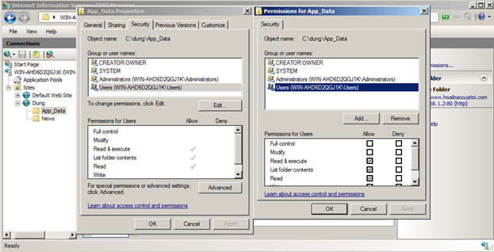
Quản trị

Slide 38
Quản trị
- Linux: Các bản ghi và các file cấu hình , nhật ký các cấp cảnh báo của máy chủ web
+ access.log: toàn bộ các lần thử truy nhập vào máy chủ, liệt kê địa chỉ của máy khách, thời gian, yêu cầu cụ thể và thông tin về trình duyệt được sử dụng.

Slide 39
Quản trị
+ error.log: biết toàn bộ các lỗi và mức độ cảnh báo mà dịch vụ Web gặp phải khi xử lý các yêu cầu truy nhập, các trang không tìm thấy, các thư mục bị từ chối truy nhập.

Slide 40
Thank you.

